Slide 1

forecaSTock
딥러닝 기반의 주가 예측 서비스
5조 세·나·주 - 세상에 나쁜 주식은 없다.

Slide 2
목차
01 추진 배경
03 서비스
주제 선정
프로젝트 개념도
서비스 구상도
테마 선정 배경
학습 데이터 설정
모델 학습
예측 결과 저장
예측 모델 저장
02 프로젝트 개요
04 마무리
데이터 수집
데이터 가공
모델 선정
모델 별 예측 결과
결론
아쉬운 점
추후 방향
참고문헌

Slide 3

추진 배경
주제 선정
프로젝트 개념도
서비스 구상도
테마 선정 배경

Slide 4
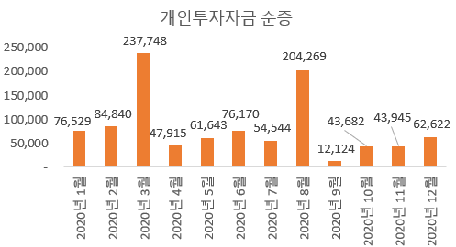
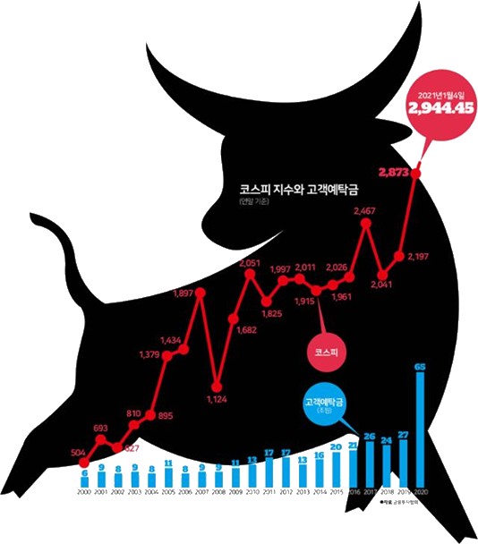
주제 선정
신천지
광화문 집회
코로나로 인한 주가 폭락과 부동산 폭증으로 인해
동학 개미 운동 열풍이 불 정도로 개인 투자자들의
증시 유입현상이 일어났다.
현 시점에서 주식 입문자의 투자를
코로나 이슈로 인한 개인 투자자 증시 유입
자료출처 : 금융투자협회

Slide 5
프로젝트 개념도

Slide 6
서비스 구상도

Slide 7
테마 선정 배경

Slide 8
프로젝트 개요
데이터 수집
데이터 가공
모델 선정

Slide 9
데이터 수집

Slide 10
데이터 가공

Slide 11
모델 선정

Slide 12
서비스
학습 데이터 설정
모델 학습
예측 결과 저장
예측 모델 저장

Slide 13
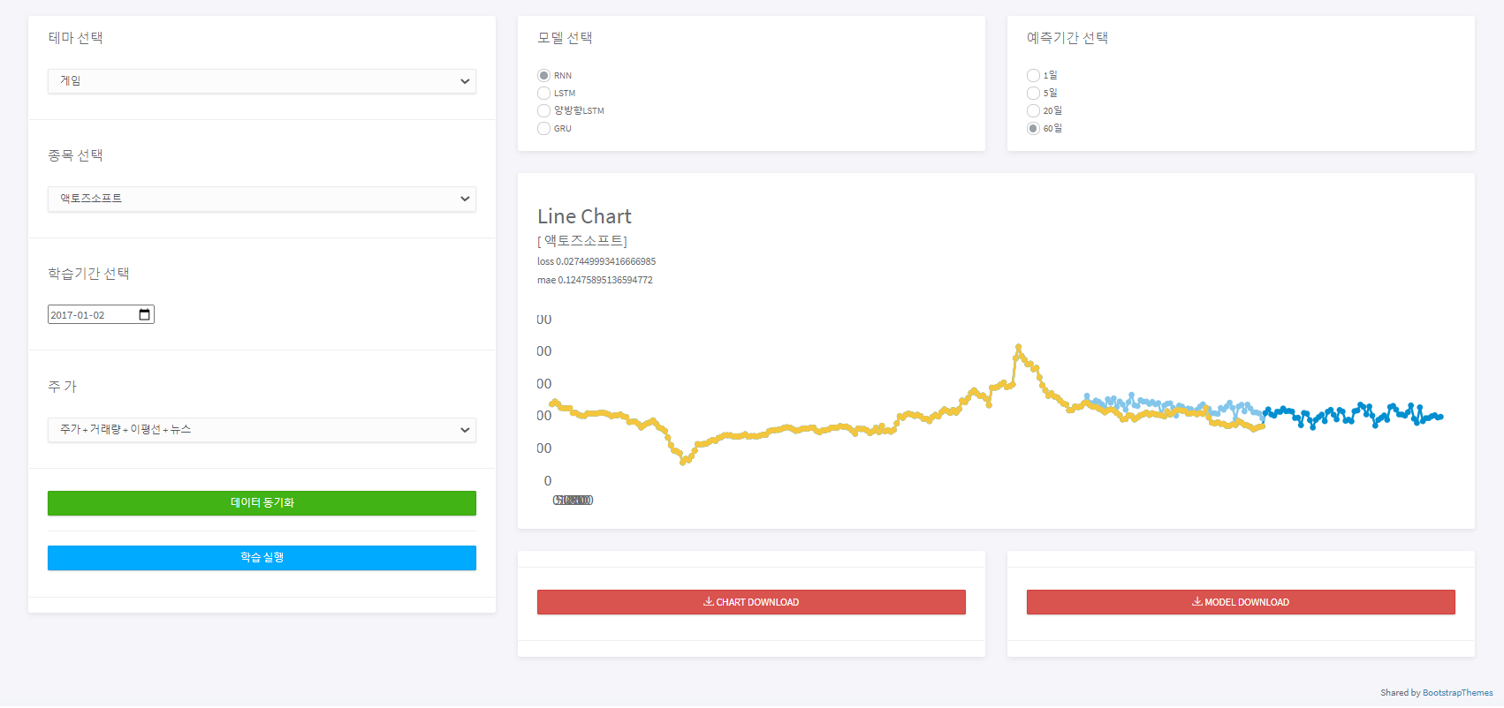
장고 웹프래임워크로 구현된 서비스

Slide 14
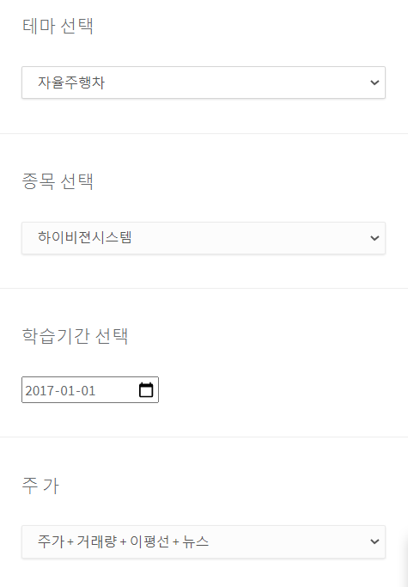
학습 데이터 설정
각 테마별 CSV파일을 불러와
종목별 학습기간 설명하는 구간

Slide 15
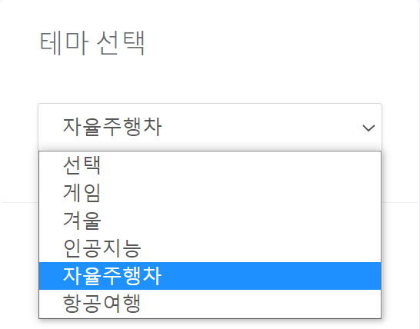
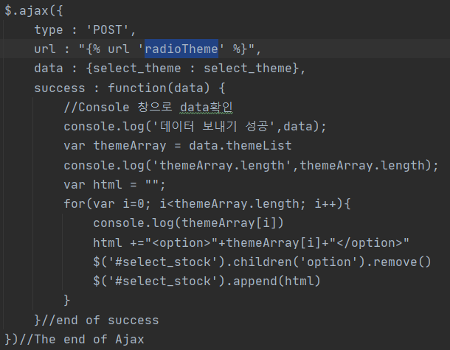
학습 데이터 설정
종목데이터가 들어있는 CSV파일을 테마별로 선택
액토즈소프트 | 52790 | 게임
네오위즈홀딩스 | 42420 | 게임
컴투스 | 78340 | 게임
더블유게임즈 | 192080 | 게임
웹젠 | 69080 | 게임
위메이드 | 112040 | 게임
 | …
영원무역 | 111770 | 겨울
녹십자 | 6280 | 겨울
SPC삼립 | 5610 | 겨울
동화약품 | 20 | 겨울
대성홀딩스 | 16710 | 겨울
지역난방공사 | 71320 | 겨울
 | …
대한항공 | 3490 | 항공여행
한진칼 | 180640 | 항공여행
아시아나항공 | 20560 | 항공여행
참좋은여행 | 94850 | 항공여행
Total.CSV

Slide 16
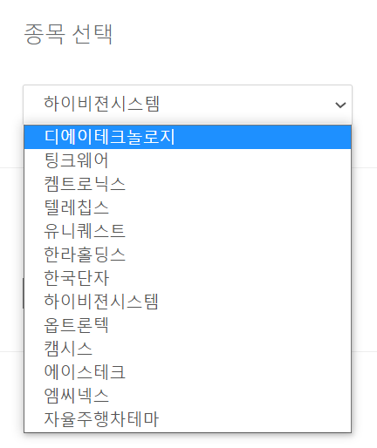
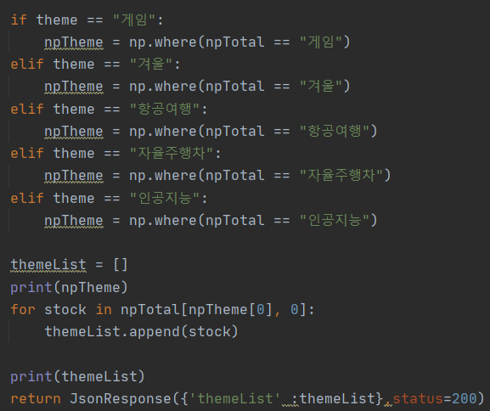
학습 데이터 설정

Slide 17
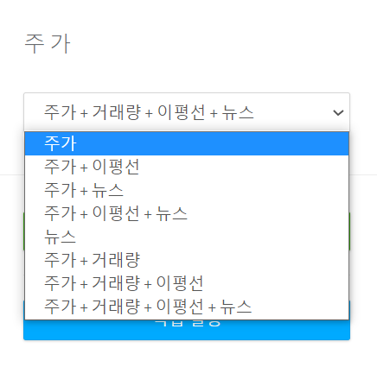
학습 데이터 설정

Slide 18
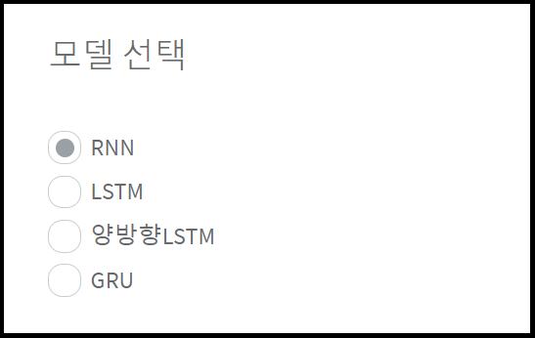
모델 학습

Slide 19
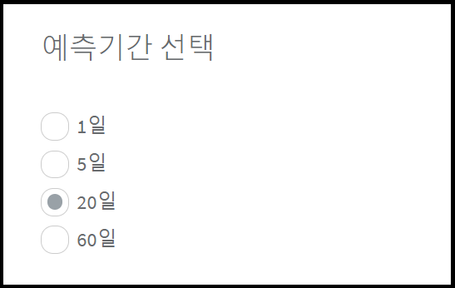
모델 학습

Slide 20
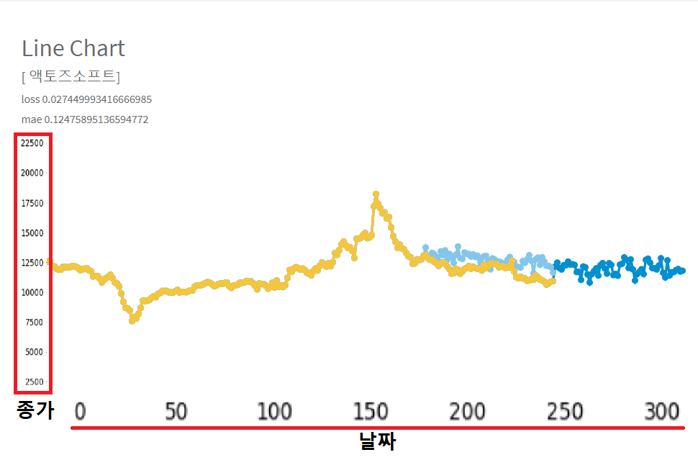
모델 예측 결과

Slide 21
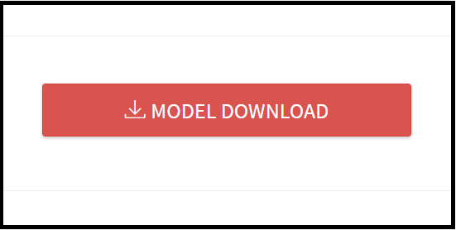
예측 모델 저장

Slide 22
마무리
모델 별 예측 결과
결론
아쉬운 점
추후 방향
참고문헌

Slide 23
모델 별 예측 결과

Slide 24
결론

Slide 25
아쉬운 점

Slide 26
추후 방향

Slide 27
참고문헌

Slide 28
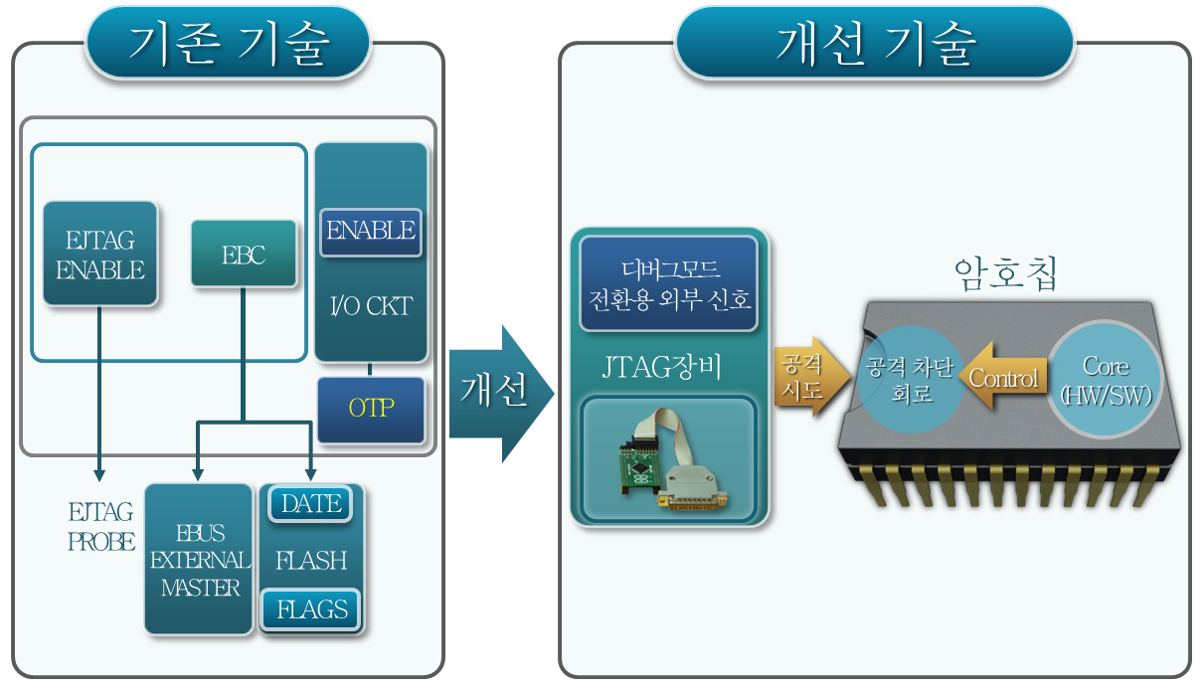
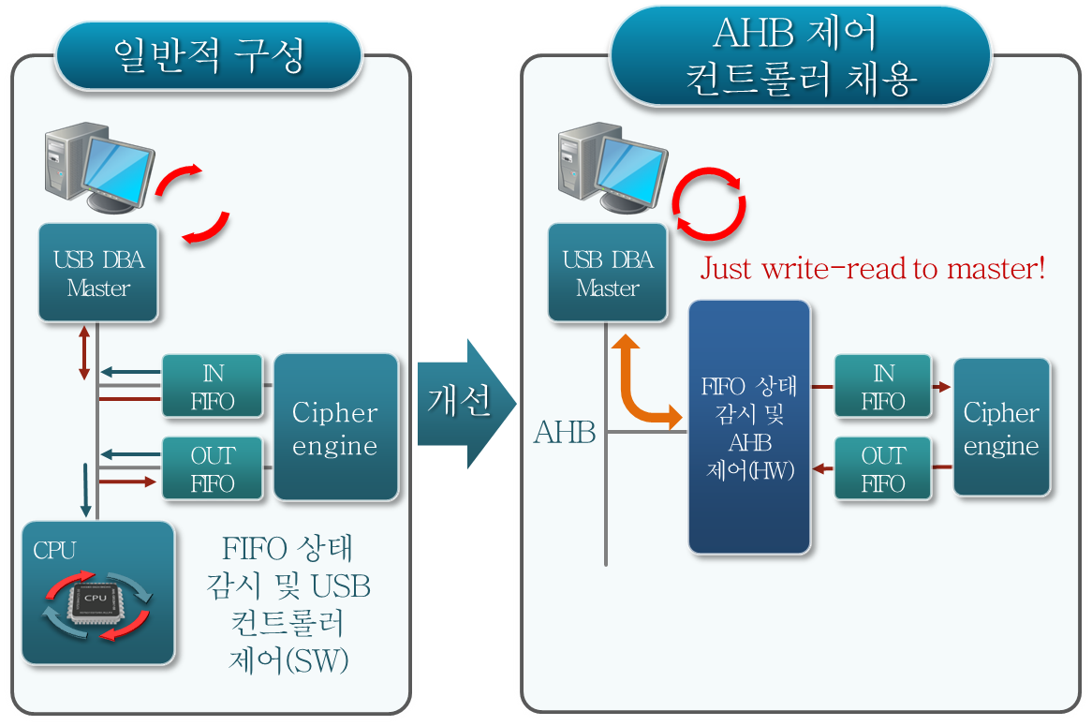
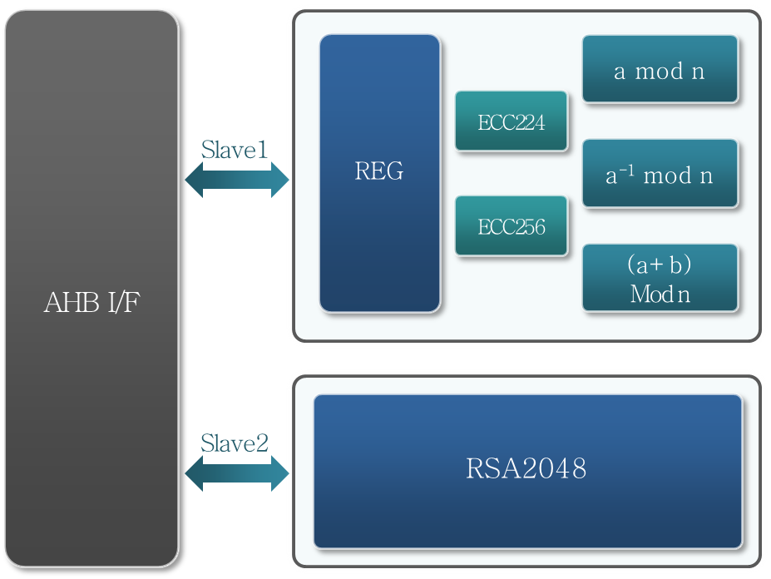
XENIC 개요
OPERA 암호칩의 Specification
구분 | 표준 제원
Package | 196-pin FBGA 12 X 12 mm(0.8mm pitch)
CPU / MEM | ARM926-EJ@150MHZ, 512KB SRAM, 16MB FLASH stack
IO | UART, USB2.0, SPI 제공
Crypto Engine | ARIA/AES, ECC 224/256, CTR-DRBG, SHA256, RSA 2048 with Anti-DPA
Power Consumption | 1.70W @150Mhz, 0.85W @75Mhz (Low-power Mobile SoC: 1W)
JTAG 포트 차단 기능
AHB Throughput 개선
소프트웨어 간섭을 최소화

Slide 29
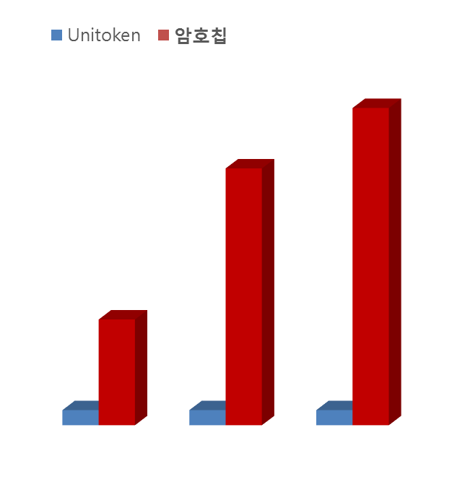
XENIC 개요
암호 성능 비교
하드웨어 기반 암호화 vs 소프트웨어 기반 암호화
USB 기반 보안토큰 대비 성능
구분 | 하드웨어 기반 암호화 | 소프트웨어 기반 암호화
성능 | 빠름 (독립된 처리 리소스 사용) | 느림 (시스템 내 리소스 공유)
무작위 공격 | 예방 가능 (접근제어, 장비제재) | 예방 어려움
악성코드 | 예방 가능 (시스템, OS 독립적 보안) | 예방 불가능 (시스템, OS 감염 시 불가능)
보안 활성화 | 하드웨어 자동화 | 사용자 의존
OS 보안 | 독립적 | 의존적
메모리 접근 | 불법 접근 및 제어 불가능 (자체 메모리 사용) | 불법접근 및 제어 가능 (시스템 메모리 사용)
어플리케이션 코드 무결성 | 강함 | 약함
역설계 | 불가능 | 가능
키 보관 | 안전한 보관 가능 | 안전한 보관 어려움
(단위: Mbps)
221
152
23
3
3
3
RSA 전자서명
암호화
다이제스트

Slide 30
KCMVP - 암호 모듈 명세
세부 기준 별 보안 등급
세부 기준 | 보안 등급
암호 모듈 명세 | 보안 등급 1
암호 모듈 포트 및 인터페이스 | 보안 등급 1
역할, 서비스 및 인증 | 보안 등급 1
유한상태모델 | 보안 등급 1
운영관리 | 보안 등급 1
암호키 관리 | 보안 등급 1
자가시험 | 보안 등급 1
설계 보증 | 보안 등급 1
기타 공격에 대한 대응 | 보안 등급 1
검증 대상 알고리즘
구분 | 검증 대상 보호함수 | 기타
블록암호 | ARIA-128/192/256 | ECB, CBC, CFB1, CFB8, CFB128, CTR
해시함수 | SHA-256
메시지인증코드 | HMAC-SHA-256
난수발생기 | CTR-DRBG | ARIA 기반

Slide 31
Q & A

